Slide 1
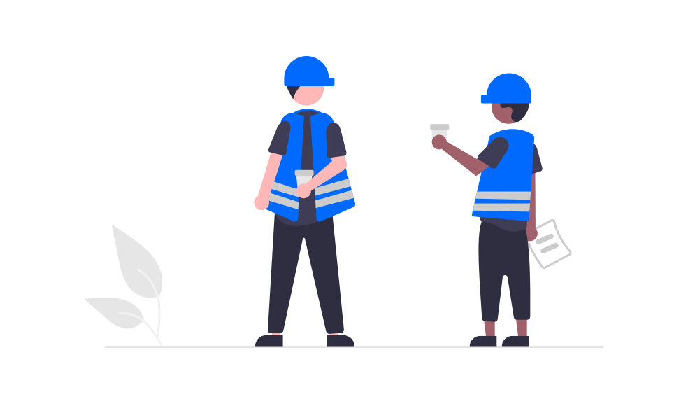
Supervisor:TAO TAN
Student/Presenter:WangRongsheng
2022.10.27

Slide 2
目录
核酸自测试剂检测
乳腺中的图像配准

Slide 3
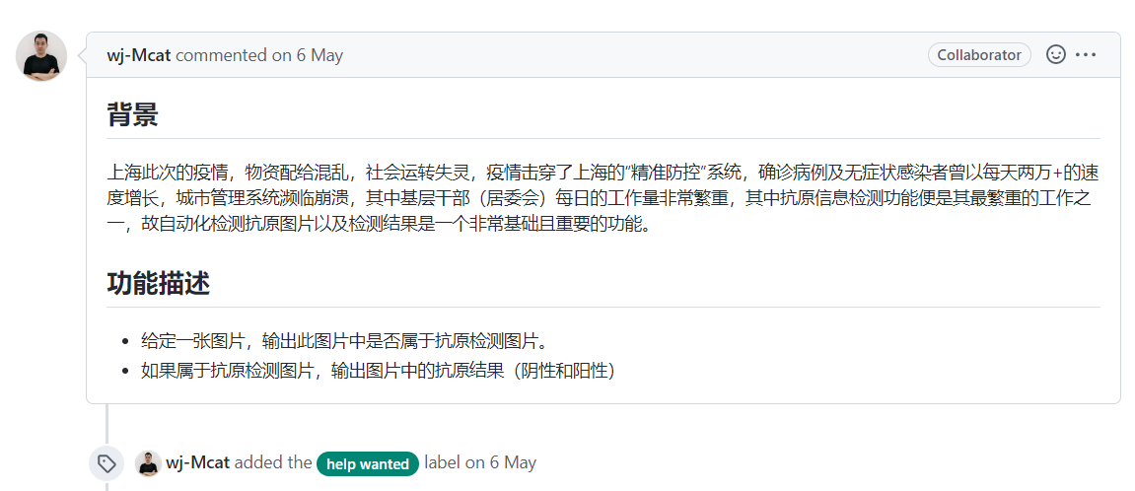
问题背景
https://github.com/ShanghaiITVolunteer/AntigenWechatBot/issues/44
Notes:
智能可以分为两部分:
一小部分是天生遗传的
绝大部分是要依靠我们出生之后的努力学习
在动物学家的眼中，河狸可是名副其实的自然界中的建筑师，或者我们可以这么认为，在地球上，除了人类可以动手为自己建造家园之外，就只有河狸可以通过自己去改变自己的栖息环境，目前，除了河狸之外，还没有发现其它的动物拥有这种能力。
将刚出生的小河狸从它的父母身边带走，在周围没有任何成年河狸的环境下抚养长大，然后提供建造堤坝的必要环境，观察它是否会开始自发的建造行为
“是流水的声音激发了河狸建筑水坝的热情”。

Slide 4
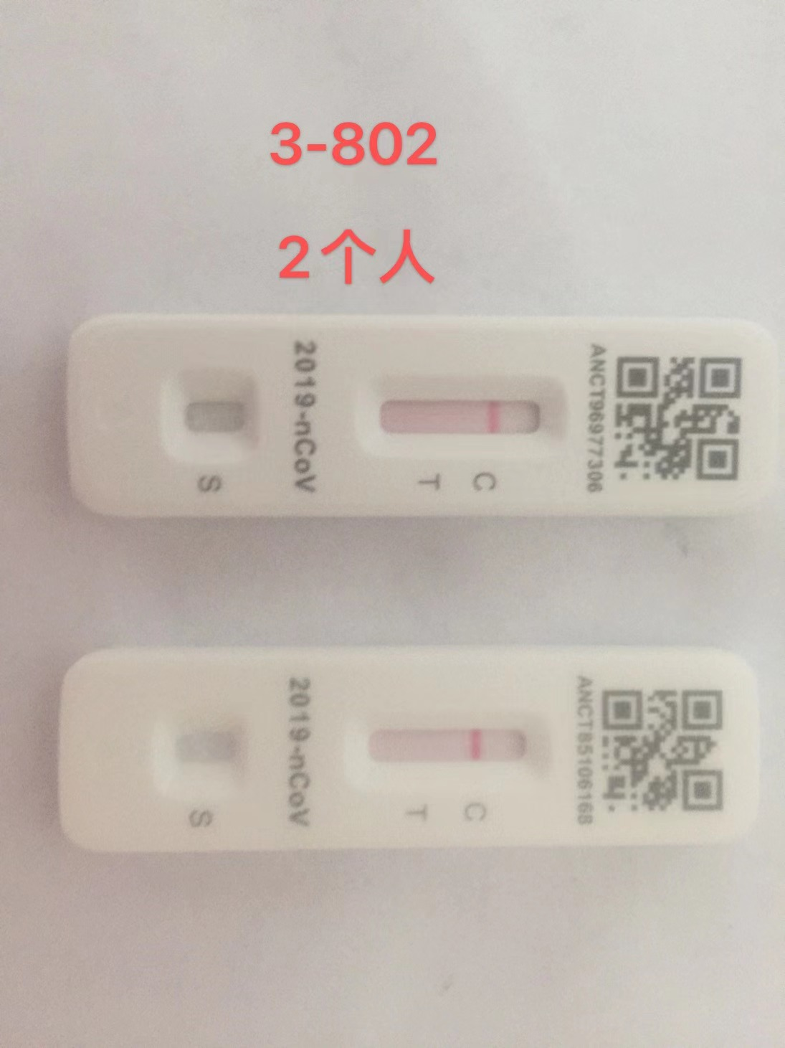
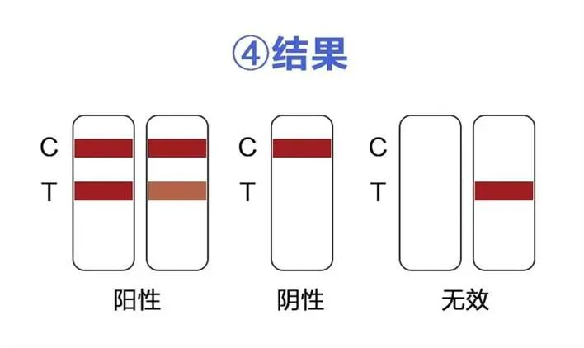
问题背景
社区核酸
结果管理
个人基本信息：姓名、性别、年龄、房间号...
街道核酸管理
核酸结果信息
市区核酸管理
省部核酸管理
基层组织核酸信息登记信息耗时耗力，各阶段对于自测核酸结果管理繁杂。
Notes:
智能可以分为两部分:
一小部分是天生遗传的
绝大部分是要依靠我们出生之后的努力学习
在动物学家的眼中，河狸可是名副其实的自然界中的建筑师，或者我们可以这么认为，在地球上，除了人类可以动手为自己建造家园之外，就只有河狸可以通过自己去改变自己的栖息环境，目前，除了河狸之外，还没有发现其它的动物拥有这种能力。
将刚出生的小河狸从它的父母身边带走，在周围没有任何成年河狸的环境下抚养长大，然后提供建造堤坝的必要环境，观察它是否会开始自发的建造行为
“是流水的声音激发了河狸建筑水坝的热情”。

Slide 5
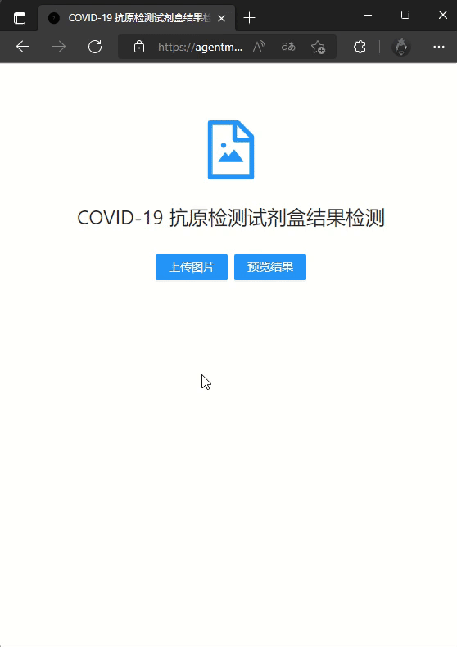
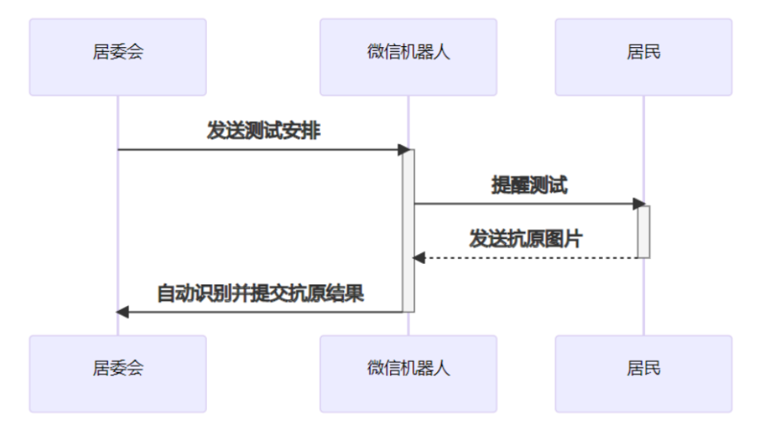
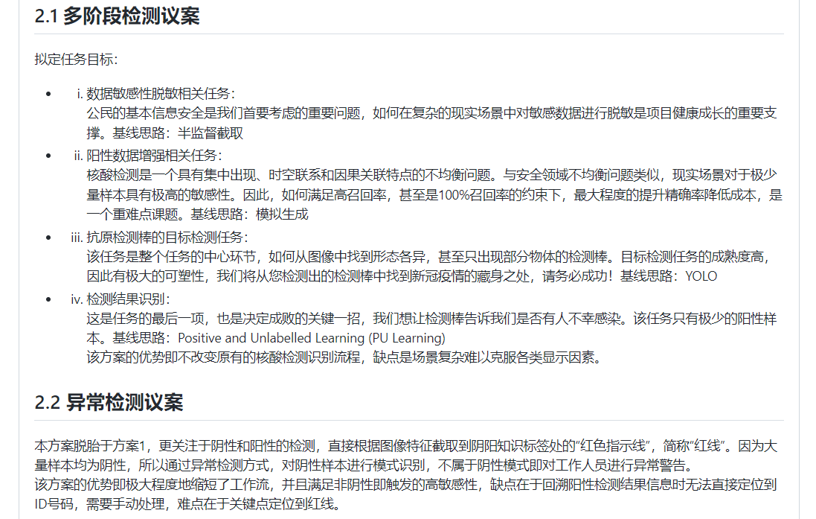
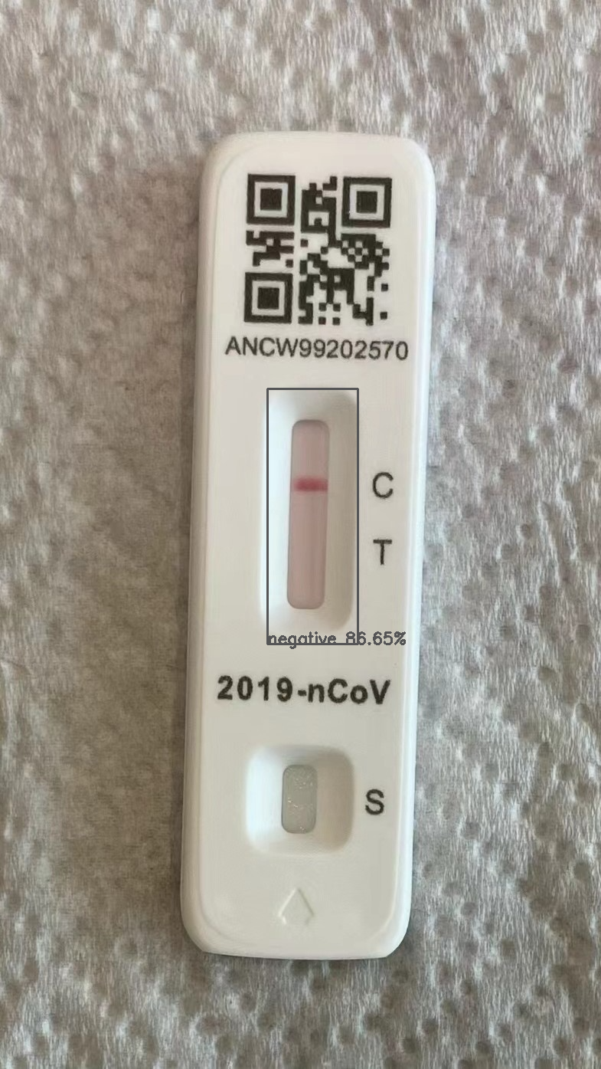
问题解决
自测试剂结果融合检测+阈值分割两阶段过程。
Notes:
智能可以分为两部分:
一小部分是天生遗传的
绝大部分是要依靠我们出生之后的努力学习
在动物学家的眼中，河狸可是名副其实的自然界中的建筑师，或者我们可以这么认为，在地球上，除了人类可以动手为自己建造家园之外，就只有河狸可以通过自己去改变自己的栖息环境，目前，除了河狸之外，还没有发现其它的动物拥有这种能力。
将刚出生的小河狸从它的父母身边带走，在周围没有任何成年河狸的环境下抚养长大，然后提供建造堤坝的必要环境，观察它是否会开始自发的建造行为
“是流水的声音激发了河狸建筑水坝的热情”。

Slide 6
新问题出现
核酸自测试剂必须保持正向放置，鲁棒性差；
模型加载缓慢，模型参数和计算量大，不利于多端部署；
检测区域融合更多不确定的因素信息，导致在复杂环境或者低分辨率图片上识别效果差。
Notes:
智能可以分为两部分:
一小部分是天生遗传的
绝大部分是要依靠我们出生之后的努力学习
在动物学家的眼中，河狸可是名副其实的自然界中的建筑师，或者我们可以这么认为，在地球上，除了人类可以动手为自己建造家园之外，就只有河狸可以通过自己去改变自己的栖息环境，目前，除了河狸之外，还没有发现其它的动物拥有这种能力。
将刚出生的小河狸从它的父母身边带走，在周围没有任何成年河狸的环境下抚养长大，然后提供建造堤坝的必要环境，观察它是否会开始自发的建造行为
“是流水的声音激发了河狸建筑水坝的热情”。

Slide 7
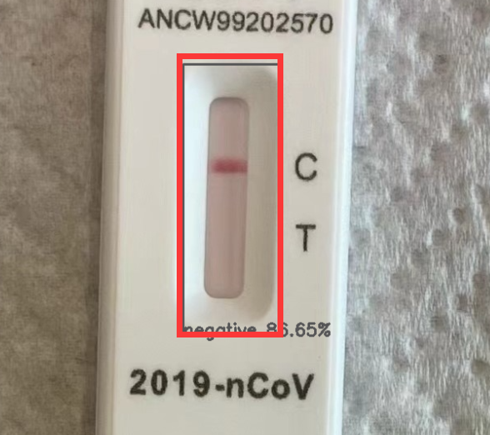
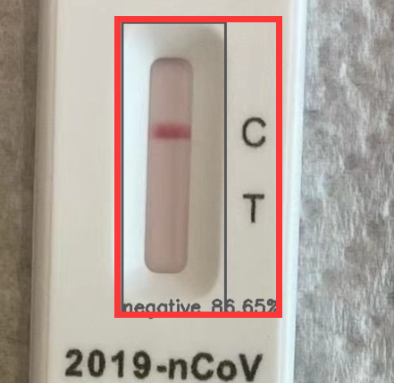
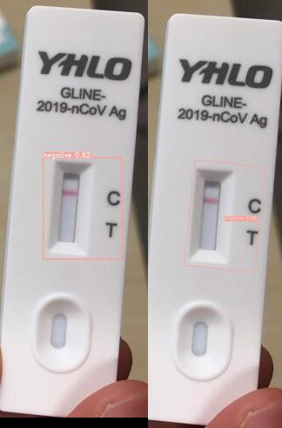
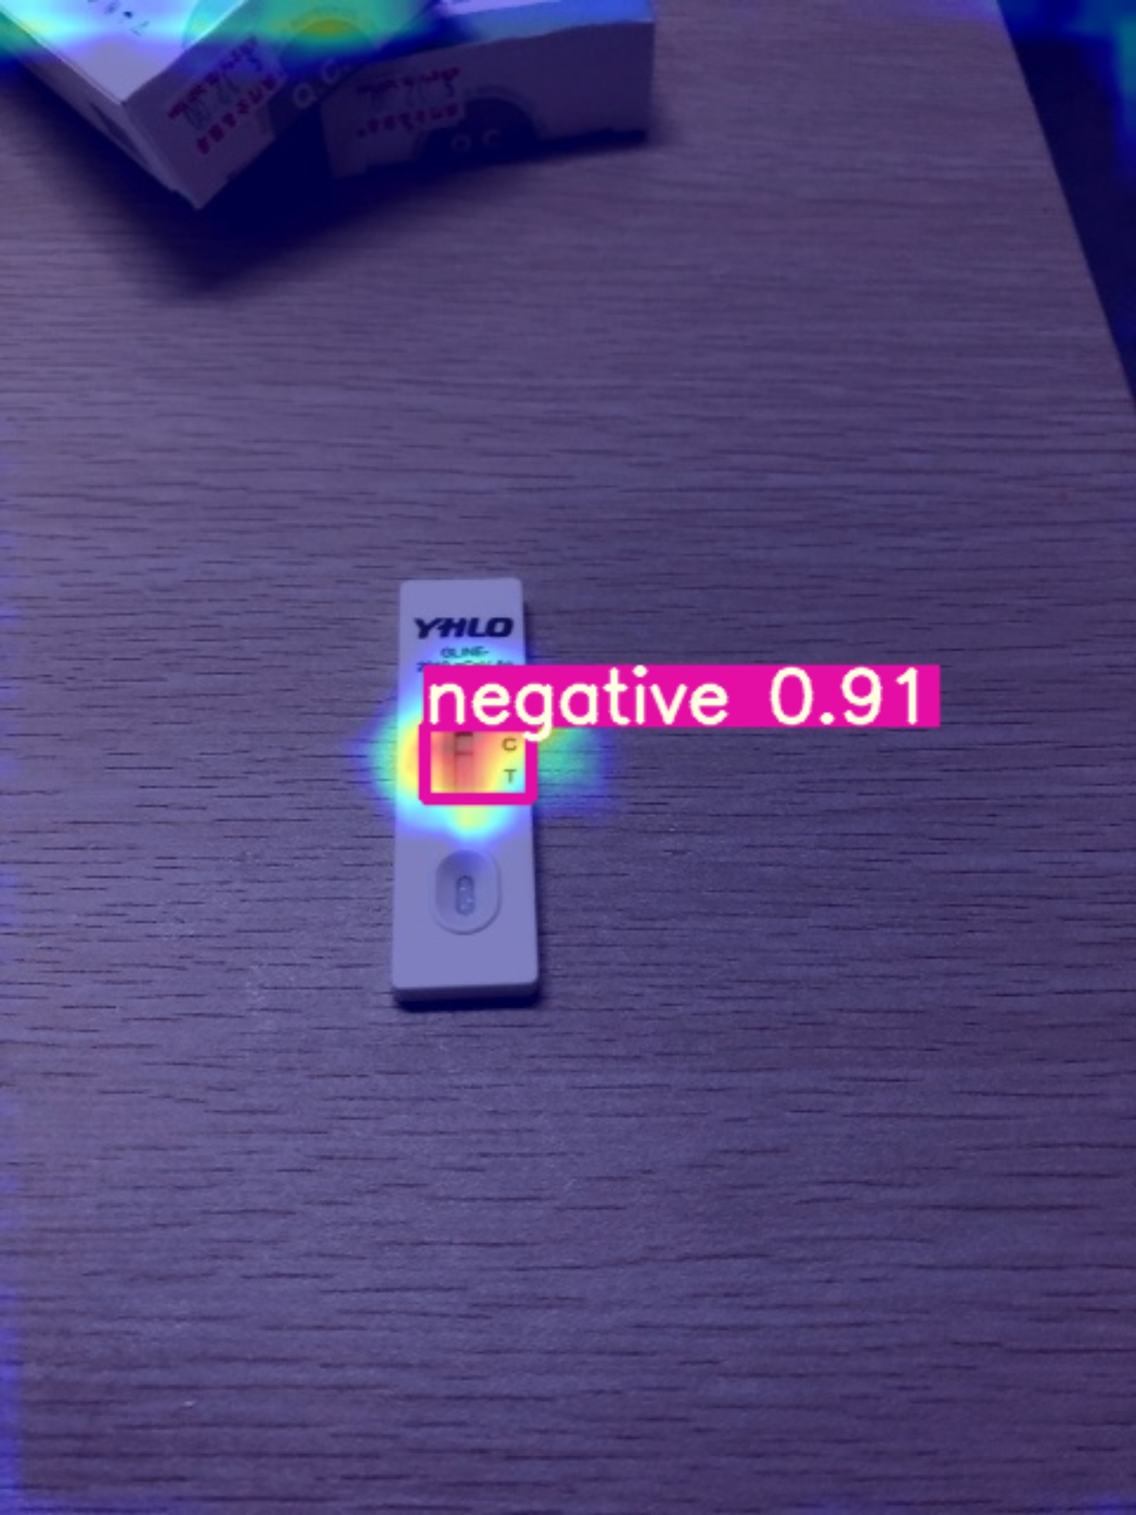
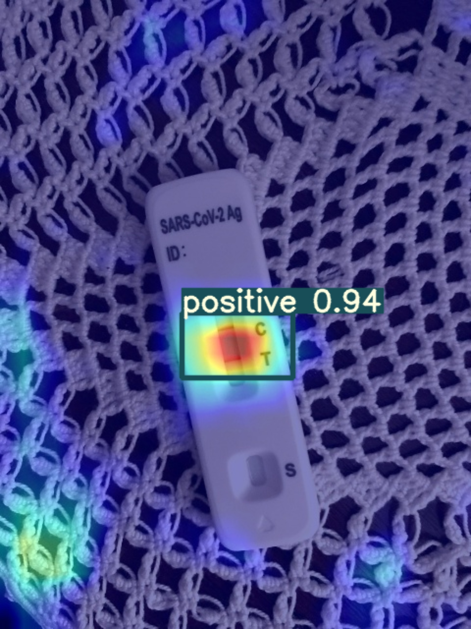
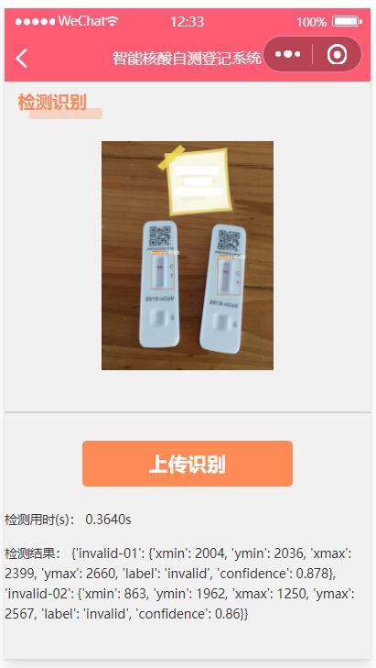
目前方案
1. 整合清洗了所有数据，并以矩形框和点标注，融合更多区域语义信息；
2. 基于旋转框和矩形框训练，重新设计了整个模型结构：
目前我们设计的模型在参数量和计算量上仅为之前的1/50。
模型大小由原来的14.8MB降低至2.04MB。
模型不需要额外信息判断核酸结果区域

Slide 8
目录
核酸自测试剂检测
乳腺中的图像配准

Slide 9
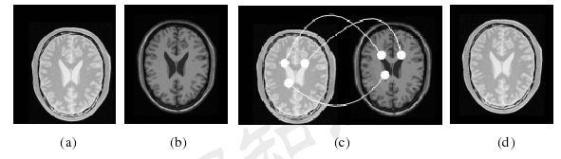
医学图像配准
图像配准最开始多应用于遥感，用于衡量地理信息变化的比较。近些年来，随着医学生物技术的发展，包含更多信息的医学图片被捕捉到。利用医学图像配准技术可以对不同模态、相同病人不同时期、不同病人等的医学图像检测结果进行配准，从而利用计算机做辅助诊疗。
乳腺癌一直成为影响全球女性健康的最大杀手之一，早发现早治疗早已经成为医学治疗中的共识。利用乳腺图像筛查和辅助诊疗是一个非常有意义的工作。
Notes:
智能可以分为两部分:
一小部分是天生遗传的
绝大部分是要依靠我们出生之后的努力学习
在动物学家的眼中，河狸可是名副其实的自然界中的建筑师，或者我们可以这么认为，在地球上，除了人类可以动手为自己建造家园之外，就只有河狸可以通过自己去改变自己的栖息环境，目前，除了河狸之外，还没有发现其它的动物拥有这种能力。
将刚出生的小河狸从它的父母身边带走，在周围没有任何成年河狸的环境下抚养长大，然后提供建造堤坝的必要环境，观察它是否会开始自发的建造行为
“是流水的声音激发了河狸建筑水坝的热情”。

Slide 10
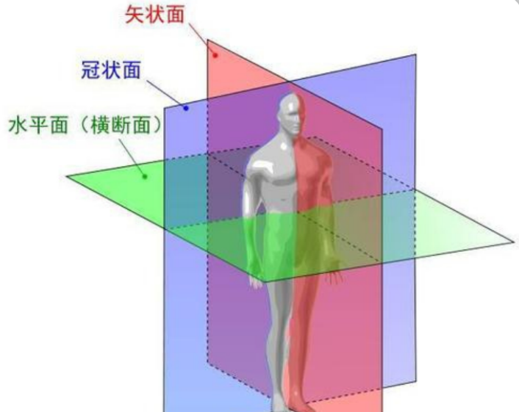
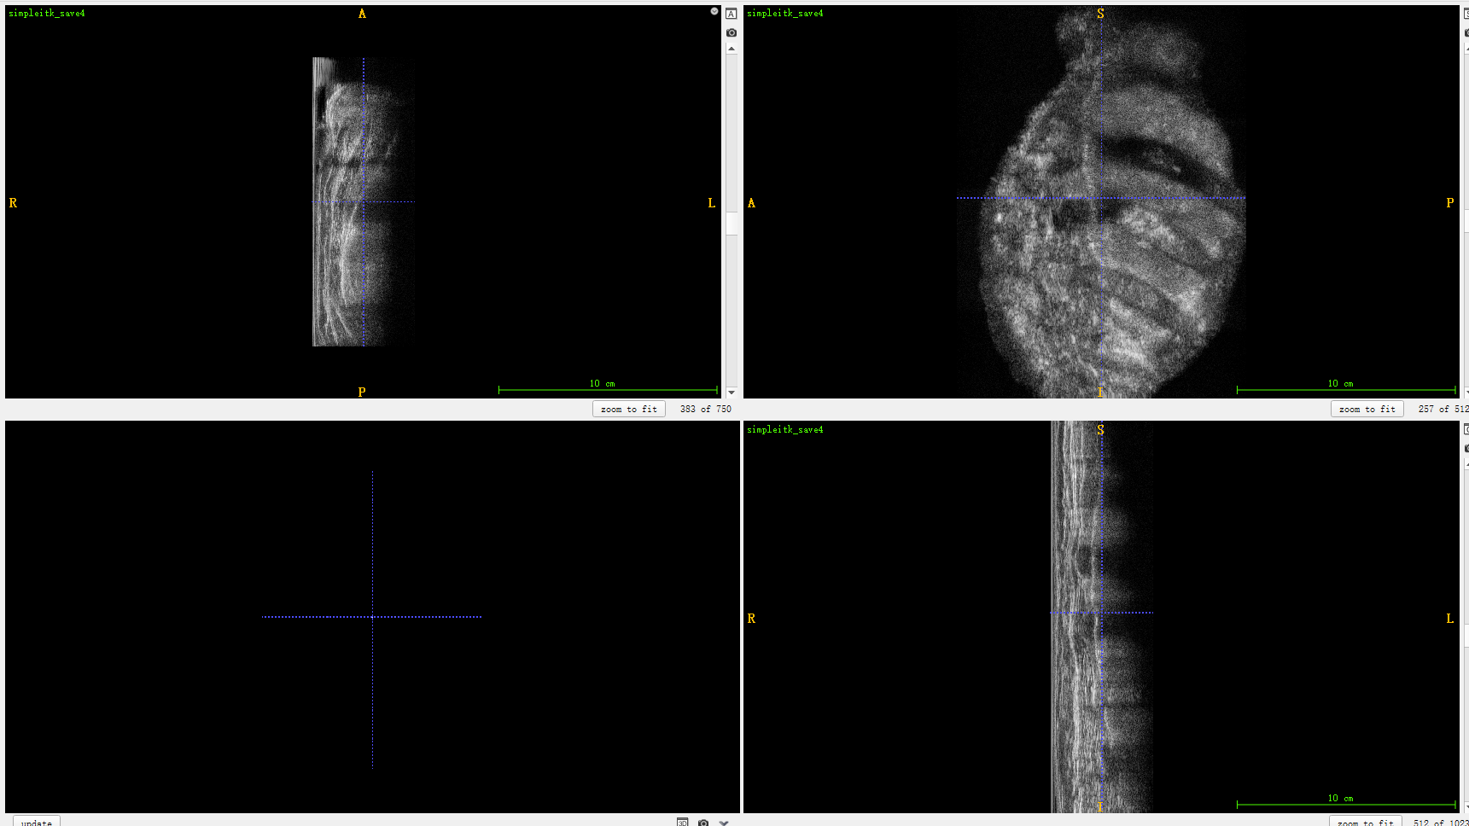
乳腺图像配准
在乳腺的筛查中，多使用仪器进行胸部三维照射，后期医生结合经验进行筛查建议。在通常情况下利用3D信息可以获得比2D更为直观的内容。因此在胸腺方面利用仪器拍摄的2D信息配准成3D具有非常重大的意义。
Notes:
智能可以分为两部分:
一小部分是天生遗传的
绝大部分是要依靠我们出生之后的努力学习
在动物学家的眼中，河狸可是名副其实的自然界中的建筑师，或者我们可以这么认为，在地球上，除了人类可以动手为自己建造家园之外，就只有河狸可以通过自己去改变自己的栖息环境，目前，除了河狸之外，还没有发现其它的动物拥有这种能力。
将刚出生的小河狸从它的父母身边带走，在周围没有任何成年河狸的环境下抚养长大，然后提供建造堤坝的必要环境，观察它是否会开始自发的建造行为
“是流水的声音激发了河狸建筑水坝的热情”。

Slide 11
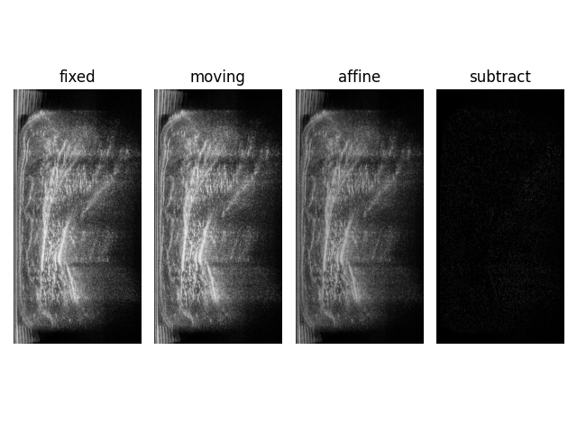
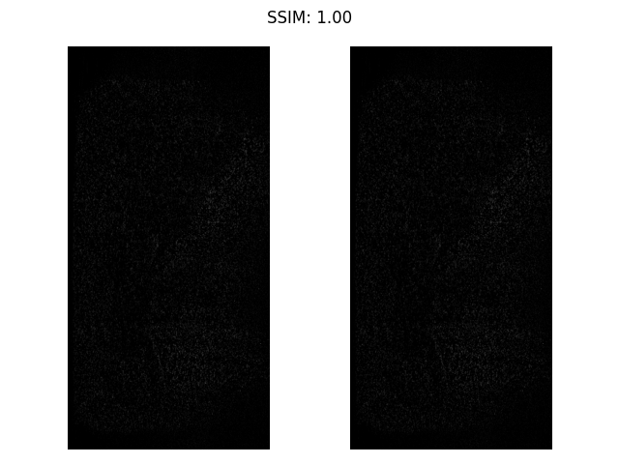
乳腺图像配准工作
目前，已经利用基于传统方式（如刚性配准、非刚性配准等）的实验配准工作。基于Affine方法的配准方法是传统方法中比较经典的方法。Affine包括平移（Translation）、缩放（Scale）、翻转（Flip）、旋转（Rotation）和剪切（Shear）等中的配准策略融合。
Notes:
智能可以分为两部分:
一小部分是天生遗传的
绝大部分是要依靠我们出生之后的努力学习
在动物学家的眼中，河狸可是名副其实的自然界中的建筑师，或者我们可以这么认为，在地球上，除了人类可以动手为自己建造家园之外，就只有河狸可以通过自己去改变自己的栖息环境，目前，除了河狸之外，还没有发现其它的动物拥有这种能力。
将刚出生的小河狸从它的父母身边带走，在周围没有任何成年河狸的环境下抚养长大，然后提供建造堤坝的必要环境，观察它是否会开始自发的建造行为
“是流水的声音激发了河狸建筑水坝的热情”。

Slide 12
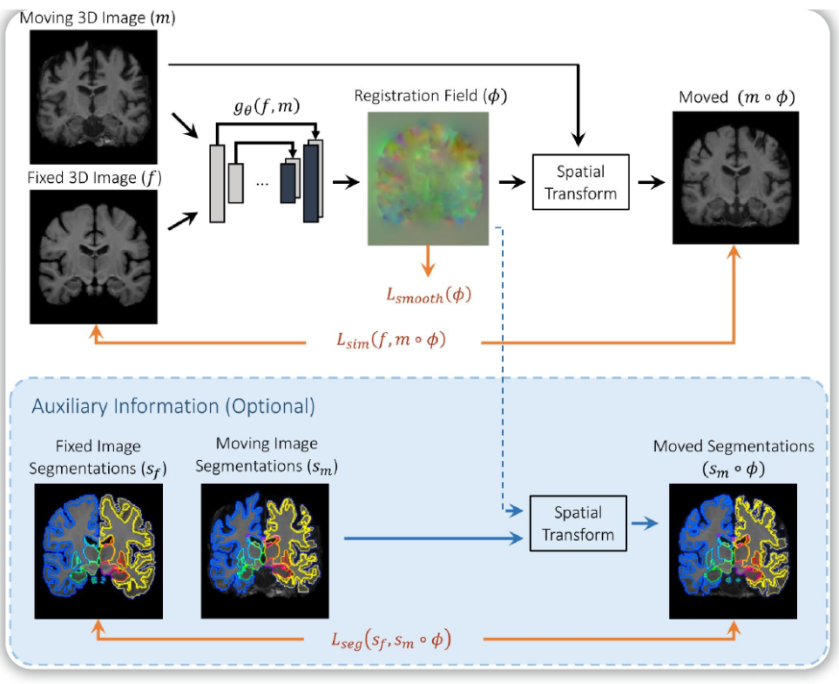
乳腺图像配准工作
传统的图像配准方法虽然具有重要的意义，但是近些年随着深度学习爆火，它被利用在医学图像配准上的有效性也得到了验证。基于深度学习方法的图像配准可以是基于监督学习和无监督学习的。监督学习需要基于医生大量的先验知识进行标注，工作量巨大。相反，采取无监督方法进行配准，网络学习收敛速度快，不需要标注等具有更大的发展空间。
融合更多语义信息与进行无监督学习在乳腺图像配准的工作是下一步研究的重点。
Notes:
智能可以分为两部分:
一小部分是天生遗传的
绝大部分是要依靠我们出生之后的努力学习
在动物学家的眼中，河狸可是名副其实的自然界中的建筑师，或者我们可以这么认为，在地球上，除了人类可以动手为自己建造家园之外，就只有河狸可以通过自己去改变自己的栖息环境，目前，除了河狸之外，还没有发现其它的动物拥有这种能力。
将刚出生的小河狸从它的父母身边带走，在周围没有任何成年河狸的环境下抚养长大，然后提供建造堤坝的必要环境，观察它是否会开始自发的建造行为
“是流水的声音激发了河狸建筑水坝的热情”。

Slide 13
感谢倾听！

